Slide 1
창의적인 문제해결을 위한 창의력 향상
트리즈 프로젝트
마 혜 경
(사) 한국문화예술진흥협회

Slide 2
Copyright
본 자료는 동그라미재단의 지원으로 개발되었으며, 저작권과 일체의 사용권리는 “안산YWCA“에 있습니다.
Creative Commons License의 "저작자표시-비영리-변경금지(CC BY-NC-ND)"에 따라 비영리 목적의 경우 사용 가능합니다.
http://creativecommons.org/licenses/by-nc-nd/4.0/

Slide 3
트리즈 프로젝트 과정
트리즈 이해
사고전환
창의력
문제 발견

Slide 4
2. 트리즈(TRIZ)란 ?
개념= 창의적 문제해결
(Teoriya Resheniya Izobretatelskikh Zadatch)
찌오리아 리셰니아 이조브레따쨀스키흐 자다츠
Theory of Inventive Problem Solving
발명문제해결 이론

Slide 5
겐리흐 알트슐러(Altshuller)의 삶 (1926-1998)
26년 타쉬켄트에서 출생
14살 – 수중잠수 장치 발명
15살- 로켓엔진을 장착한 배 발명
20살- 해군 특허국 근무
24살 ~ 28살 : 감옥
30살 – 발명창조성 논문발표
35살- <발명을 배우는 방법> 출간
63살(1989년)- 트리즈협회 설립

Slide 6
2. 트리즈(TRIZ) 프로세스
문제발견
모순테이블
사고전환
문제해결
원인분석
패턴적용

Slide 7
3. 문제는 왜???
1. 해결하지 않기
2. 원하는 협상과 선택
3. 문제 = 기회

Slide 8
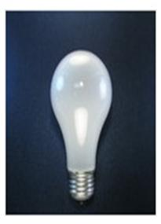
1. 문제를 해결하지 않기

Slide 9
2. 원하는 협상과 선택
세상에 영원한 승자는 없다.
금
화
수
토
목

Slide 10
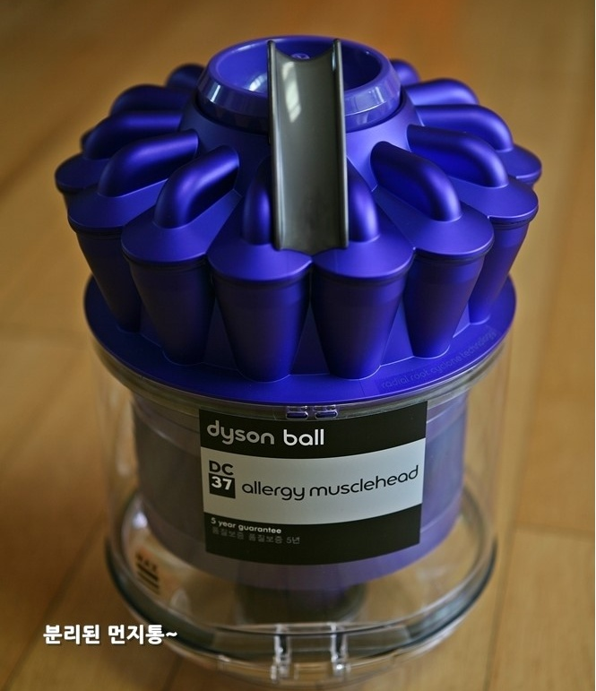
3. 문제 = 기회

Slide 11
4. 문제의 유형
논리형 |  |  |  | 감정형
추리형 | 추정형 | 알고리즘형 | 모순형 | 갈등형 | 욕망형
셜록홈즈 | 미래예측 | 수학공식 | 모순 | 손자병법 | 석가모니

Slide 12
5. 문제 발견의 방법
문제를 발견 포스트잇에
누가 어떻게 하는 것이 문제이다.

Slide 13
5. 문제 발견의 방법
문제를 발견 포스트잇에
누가 어떻게 하는 것이 문제이다.

Slide 15
모순테이블
갈등의 요소
거짓말을 해야 하는가?
목적/욕구/기대 2
신뢰성 유지
수단/방법
안한다.
목적/욕구/기대 1
위기 모면
수단/방법
한다

Slide 16
모순테이블
갈등의 요소
어떤 운동을 할까?
목적/욕구/기대
팔의 힘이세진다
수단/방법
피구
목적/욕구/기대
다리 힘이 세진다
수단/방법
축구

Slide 17
모순테이블
갈등의 요소
목적/욕구/기대 2
수단/방법
목적/욕구/기대 1
수단/방법

Slide 18
6. 의사결정의 우선 순위
어느 쪽이 더 중요한가?

Slide 19
기술적 모순 (TC1) ⇒ 이상성(IFR1)
TC 1
( )가 ( )하면 ( )는 개선되지만 ( )은 악화된다.
IFR 1
- 를 +로 하려면 어떻게 해야 할까?

Slide 20
사고전환
IFR 1
어떻게 하면 ……면서 …..할 수 있을까?

Slide 21
원인분석
발견한 문제의 원인들을 찾는다.
근본원인을 분석한다.

Slide 22
제퍼슨 기념관 : 왜 대리석이 빨리 부식되는가?

Slide 23
5 Why - 근본원인
1 Why
청소를 자주해서
2 Why
비둘기 똥
3 Why
거미
4 Why
나방
5 Why
황혼무렵 점등

Slide 24
문제해결
패턴적용
트리즈의 원리카드와 연결하여

Slide 25
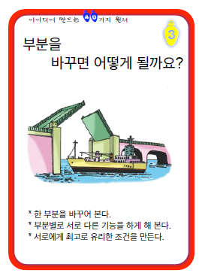
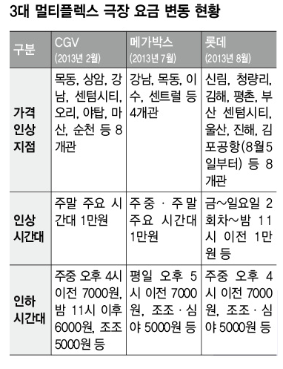
3번. 국소적 품질의 원리

Slide 26
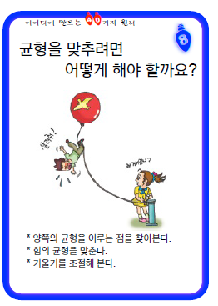
8번 평형추의 원리

Slide 27
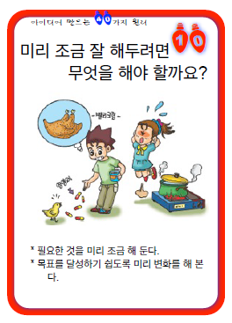
10번 사전조치의 원리
미리 뭔가를 해 둔다면…

Slide 28
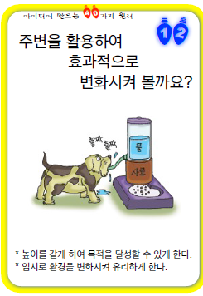
12번 높이 맟추기의 원리
높이를 같게 해 보면…
임시로 환경을 변화시켜…

Slide 29
MMT (Mixed Member Team)
1번,2번
5번,6번
3번,4번

Slide 30
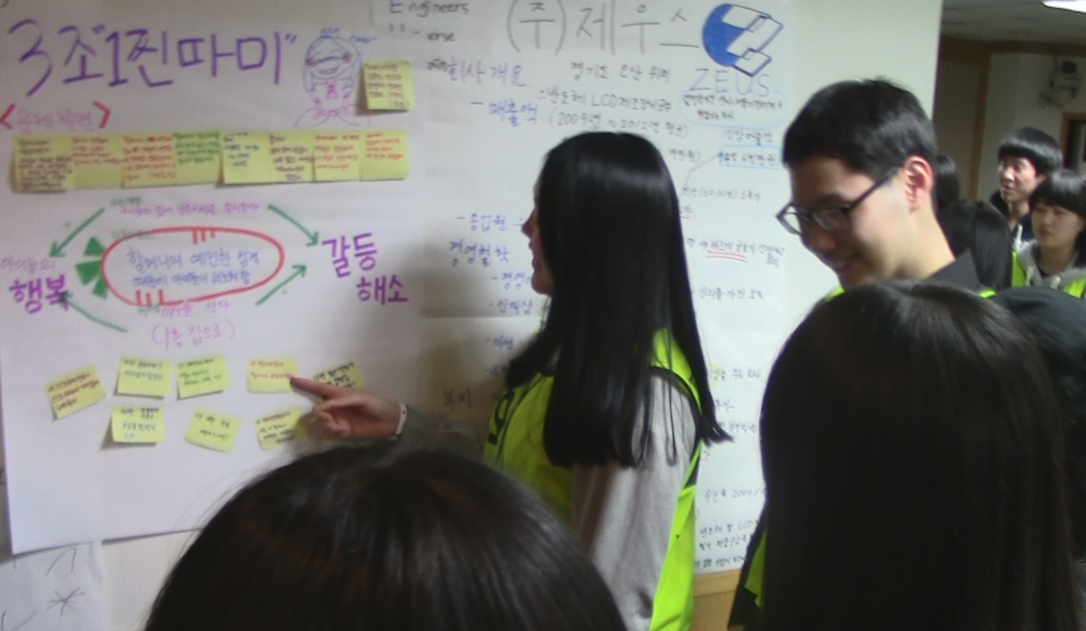

Slide 31
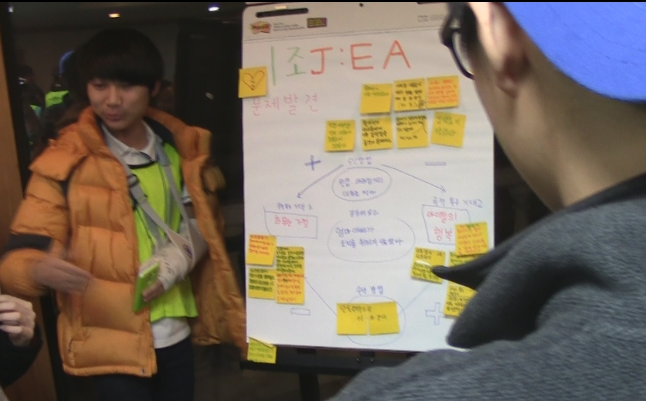

Slide 32
이름
문제발견
모순테이블
기술적 모순 하나 선택 TC1
이상성 IFR1
해결방안 팀원별 한가지씩
황보현
10번 사전 조치의 원리
먼저 친하게 지낸다.

Slide 33
느낌 !
배운 것!
실천하고 싶어!

